Slide 1
机器学习课程第三讲
深度学习基础：多层感知器
李聪

Slide 2
课程大纲
多层感知器基本结构
训练过程：前向计算和反向传播
多层感知器的使用方式
从多层感知器到深度学习
我们上一讲加了感知器的内容：这里不会太突兀

Slide 3
课程大纲：稍作调整
Logistic Regression和感知器的局限
多层感知器基本结构
训练过程：前向计算和反向传播
多层感知器的使用方式
从多层感知器到深度学习

Slide 4
课程大纲：稍作调整
Logistic Regression和感知器的局限
深度学习中的多层感知器
多层感知器基本结构
训练过程：前向计算和反向传播
多层感知器的使用方式
从多层感知器到深度学习
前后呼应

Slide 5
课程大纲：稍作调整
Logistic Regression和感知器的局限
深度学习中的多层感知器
多层感知器基本结构
训练过程：前向计算和反向传播
多层感知器的使用方式
从多层感知器到深度学习
在我们已经熟悉的任务上看多层感知器和深度学习的使用

Slide 6
线性与非线性
我们现在已学习了线性分类器了
  感知器
  Logistic regression
当我们遇上非线性问题时会怎样？
  让我们从两个人工构造的非线性问题开始

Slide 7

人造问题1
两个属性$−2≤x_{1},x_{2}≤2$
$$\left(x_{1}−0.2\right)\left(x_{1}+3\right)−x_{2}≥0→y=1$$
$$\left(x_{1}−0.2\right)\left(x_{1}+3\right)−x_{2}<0→y=−1$$

Slide 8
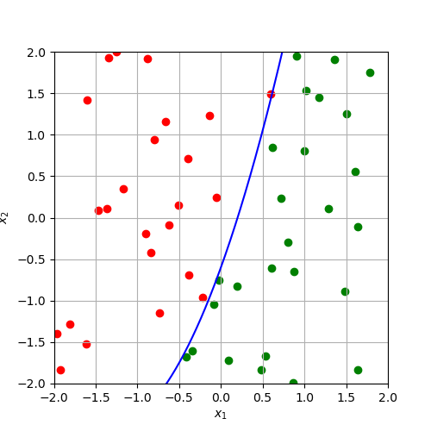
非线性问题
这的确是一个非线性分类问题

Slide 9
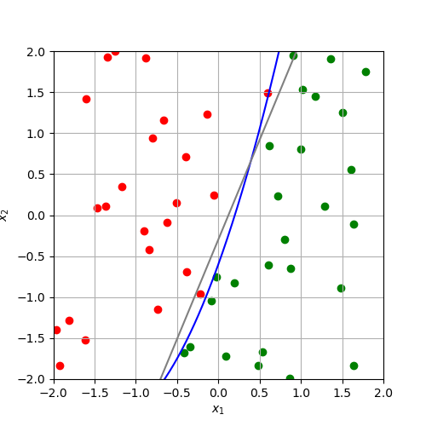
非线性问题
但这个线性分类器表现得很不错：
使用20个训练数据时准确率99%

Slide 10
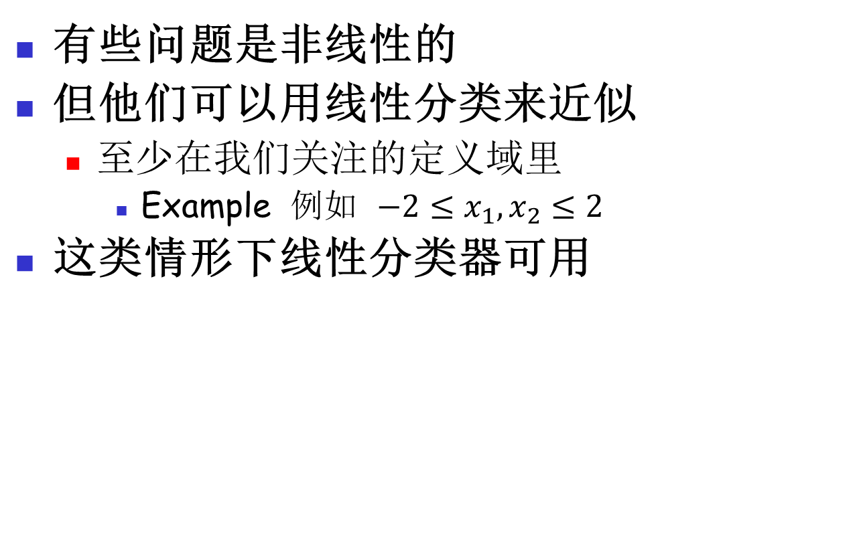
线性近似
有些问题是非线性的
但他们可以用线性分类来近似
  至少在我们关注的定义域里
    Example 例如 $−2≤x_{1},x_{2}≤2$
这类情形下线性分类器可用

Slide 11
人造问题2
两个属性$−2≤x_{1},x_{2}≤2$
$$−0.1x_{1}+x_{1}x_{2}+0.1x_{2}≥0→y=1$$
$$−0.1x_{1}+x_{1}x_{2}+0.1x_{2}<0→y=−1$$

Slide 12
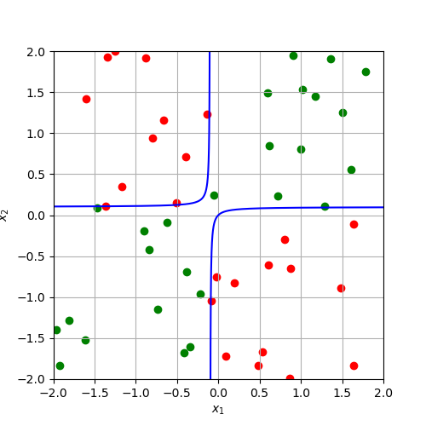
另一个非线性问题
这次情况不同了

Slide 13
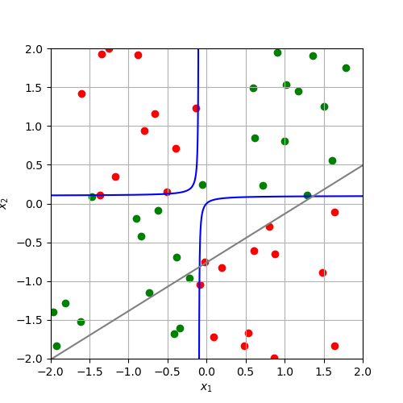
另一个非线性问题
Logistic regression已经竭尽所能了

Slide 14
本质非线性问题
有些问题本质上是非线性的
线性分类器无法处理
  第二个人造问题就是一例
我们需要一些不同的方案
  例如：把一个非线性问题转换成线性问题

Slide 15



变换
想法：从已有的两个属性中衍生出一个新的属性
$$x_{3}=x_{1}x_{2}$$
把数据从原先的二维空间映射到一个更高维（三维）空间中
二维非线性问题
三维线性问题
$$−0.1x_{1}+x_{1}x_{2}+0.1x_{2}≥0$$
$$−0.1x_{1}+0.1x_{2}+x_{3}≥0$$

Slide 16
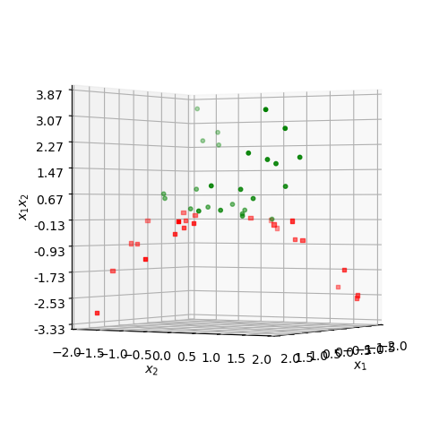
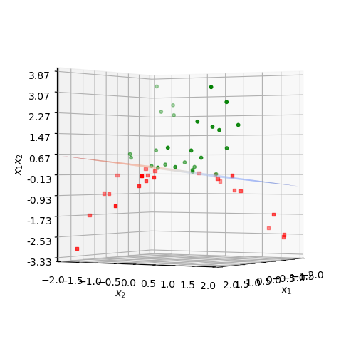
非线性 → 线性

Slide 17
从已有的属性中创造新属性
人为构建
  如同我们刚看到的例子
    对于本质不甚明了的问题很困难
    对于大规模问题也很困难
用更复杂的模型来解决
  生成极大量甚至无穷多特征交互后进行线性分类器学习的kernel trick
  设计由大量人工神经细胞构成的多层深度模型的深度学习
    每一层中的每个神经细胞都创造出了新的特征

Slide 18
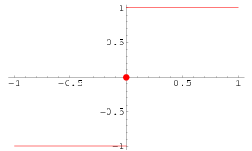


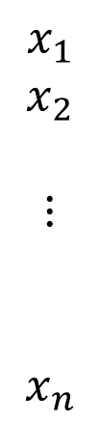
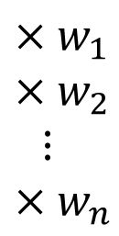


作为神经细胞的感知器
$$x_{1}$$
$$x_{2}$$
$$⋮$$
$$x_{n}$$
$${×w}_{1}$$
$${×w}_{2}$$
$$⋮$$
$${×w}_{n}$$
$$−b$$
$$w_{1}x_{1}+w_{2}x_{2}+…+w_{n}x_{n}$$
$$−(−b)$$
?
$$>0$$

Slide 19
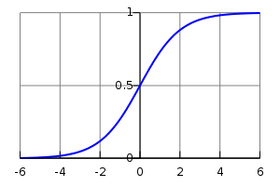



Logistic Regression神经细胞
$$x_{1}$$
$$x_{2}$$
$$⋮$$
$$x_{n}$$
$${×w}_{1}$$
$${×w}_{2}$$
$$⋮$$
$${×w}_{n}$$
$$−b$$
$$1$$
$$1+e^{−(}$$
$$w_{1}x_{1}+w_{2}x_{2}+…+w_{n}x_{n}$$
$$−(−b)$$
$$)$$

Slide 20
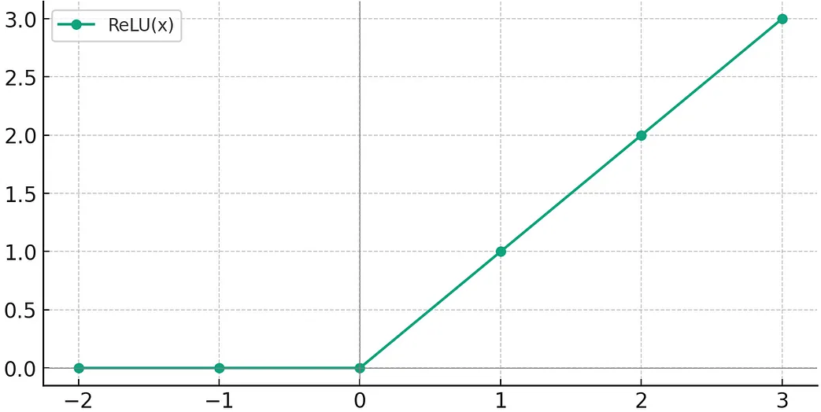

线性整流（Rectifier）神经细胞
$$x_{1}$$
$$x_{2}$$
$$⋮$$
$$x_{n}$$
$${×w}_{1}$$
$${×w}_{2}$$
$$⋮$$
$${×w}_{n}$$
$$−b$$
线性整流函数（rectifier 或rectified linear unit: ReLU）
$$w_{1}x_{1}+w_{2}x_{2}+…+w_{n}x_{n}$$
$$max⁡\{0, \}$$
$$−(−b)$$

Slide 21
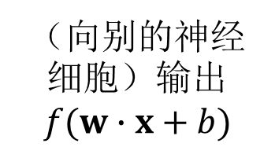
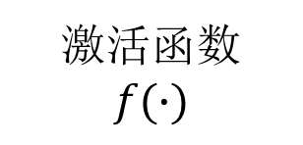

通常的神经细胞
$$x_{1}$$
$$x_{2}$$
$$⋮$$
$$x_{n}$$
$${×w}_{1}$$
$${×w}_{2}$$
$$⋮$$
$${×w}_{n}$$
偏向
（向别的神经细胞）输出
$$f(w∙x+b)$$
（来自别的神经细胞的）输入
$$−b$$
激活函数
$$f(∙)$$
权重
$$f($$
$$w_{1}x_{1}+w_{2}x_{2}+…+w_{n}x_{n}$$
$$−(−b)$$
$$)$$

Slide 22
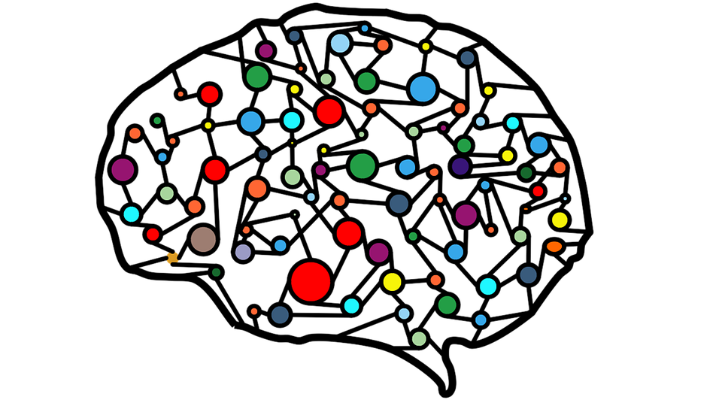
复杂神经网络
互连的神经细胞
不同的神经细胞：不同的输入连接数，不同的激活函数

Slide 23
复杂神经网络
互连的神经细胞
复杂的连接结构

Slide 24
复杂神经网络
互连的神经细胞
通过不同的设计，能够灵活适应于特定的应用
多层感知器往往是其中简单和通用的组成部分

Slide 25








三层感知器
输入
$$w_{1,1}$$
$$x_{1}$$
$$b_{1}$$
$$z_{1}=f(w_{1}∙x+b_{1})$$
$$w_{1,2}$$
$$x_{2}$$
…
…
$$w_{1,n}$$
$$x_{n}$$

Slide 26





三层感知器
输入
$$x_{1}$$
$$z_{1}=f(w_{1}∙x+b_{1})$$
$$x_{2}$$
$$w_{2,1}$$
$$b_{2}$$
$$z_{2}=f(w_{2}∙x+b_{2})$$
$$w_{2,2}$$
…
…
$$w_{2,n}$$
$$x_{n}$$

Slide 27






三层感知器
输入
$$x_{1}$$
$$z_{1}=f(w_{1}∙x+b_{1})$$
$$x_{2}$$
$$w_{k,1}$$
$$z_{2}=f(w_{2}∙x+b_{2})$$
$$w_{k,2}$$
…
…
…
$$b_{k}$$
$$z_{k}=f(w_{k}∙x+b_{k})$$
$$w_{k,n}$$
$$x_{n}$$
简写的矩阵表示：$z^{T}=f(Wx^{T}+b^{T})$

Slide 28



三层感知器
输入
隐藏层
$$x_{1}$$
$$z_{1}$$
$$x_{2}$$
$$z_{2}$$
…
…
…
…
$$z_{k}$$
$$x_{n}$$
每一个隐藏层的神经细胞输出都是一个由输入特征属性变换组合而得的一个新的特征属性

Slide 29





三层感知器
输入
隐藏层
$$x_{1}$$
$$z_{1}$$
$$v_{1,1}$$
$$d_{1}$$
$$y_{1}=g(v_{1}∙z+d_{1})$$
$$z_{2}$$
$$v_{1,2}$$
$$x_{2}$$
…
…
…
$$v_{1,k}$$
…
…
$$z_{k}$$
$$x_{n}$$

Slide 30





三层感知器
输入
隐藏层
$$x_{1}$$
$$z_{1}$$
$$y_{1}=g(v_{1}∙z+d_{1})$$
$$v_{2,1}$$
$$x_{2}$$
$$z_{2}$$
$$d_{2}$$
$$y_{2}=g(v_{2}∙z+d_{2})$$
$$v_{2,2}$$
…
…
…
$$v_{2,k}$$
…
…
$$z_{k}$$
$$x_{n}$$

Slide 31





三层感知器
输入
隐藏层
$$x_{1}$$
$$z_{1}$$
$$y_{1}=g(v_{1}∙z+d_{1})$$
$$x_{2}$$
$$z_{2}$$
$$y_{2}=g(v_{2}∙z+d_{2})$$
$$v_{l,1}$$
…
…
$$v_{l,2}$$
…
…
…
…
$$z_{k}$$
…
$$v_{l,k}$$
$$d_{l}$$
$$y_{l}=g(v_{l}∙z+d_{l})$$
$$x_{n}$$

Slide 32




三层感知器
输入
隐藏层
输出
$$x_{1}$$
$$z_{1}$$
$$y_{1}$$
$$x_{2}$$
$$z_{2}$$
$$y_{2}$$
…
…
…
…
…
…
$$z_{k}$$
…
$$y_{l}$$
$$x_{n}$$
$$=g(Vf(Wx^{T}+b^{T})+d^{T})$$
简写的矩阵表示：$y^{T}=g(Vz^{T}+d^{T})$
激活函数必须是非线性的

Slide 33
三层感知器
输入
隐藏层
输出
$$x_{1}$$
$$z_{1}$$
$$y_{1}$$
$$x_{2}$$
$$z_{2}$$
$$y_{2}$$
…
…
…
…
…
…
$$z_{k}$$
…
$$y_{l}$$
$$x_{n}$$
$$=g(Vf(Wx^{T}+b^{T})+d^{T})$$
简写的矩阵表示：$y^{T}=g(Vz^{T}+d^{T})$
否则$g(Vf(Wx^{T}+b^{T})+d^{T})=g(V∙k(Wx^{T}+b^{T})+d^{T})$
$=g((kVW)x^{T}+(kVb^{T}+d^{T}))：$隐藏层消失

Slide 34



三层感知器
也可以是softmax输出分类结果与概率
输入
隐藏层
$$x_{1}$$
$$z_{1}$$
$$y_{1}$$
$$x_{2}$$
$$z_{2}$$
$$y_{2}$$
…
…
…
…
…
…
$$z_{k}$$
…
$$y_{l}$$
$$x_{n}$$

Slide 35
多层感知器的训练：极大似然估计
定义损失函数
  类似logistic regression
    自变量包含每一层的权重和偏向
梯度下降
  每一轮需要求出所有的偏导数
    前向计算得到损失函数
    反向传播逐层计算偏导数

Slide 36
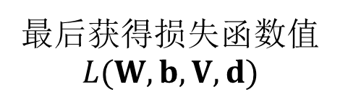
前向计算
输入
先计算隐藏层
再计算输出
$$x_{1}$$
$$z_{1}$$
$$y_{1}$$
$$x_{2}$$
$$z_{2}$$
$$y_{2}$$
…
…
…
…
…
…
$$z_{k}$$
…
$$y_{l}$$
$$x_{n}$$
最后获得损失函数值$L(W,b,V,d)$
前向计算

Slide 37
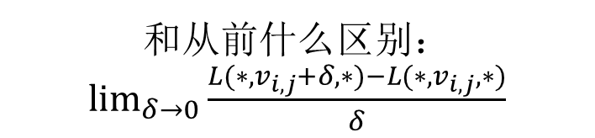

计算偏导数：反向传播
这一层比较
简单，例如
输入
隐藏层
输出
$$x_{1}$$
$$z_{1}$$
$$y_{1}$$
$$x_{2}$$
$$z_{2}$$
$$y_{2}$$
$$v_{i,j}$$
…
…
…
…
…
…
$$z_{k}$$
…
$$y_{l}$$
$$x_{n}$$
和从前什么区别：$\lim_{δ→0}{\frac{L(∗,v_{i,j}+δ,∗)−L(∗,v_{i,j},∗)}{δ}}$

Slide 38
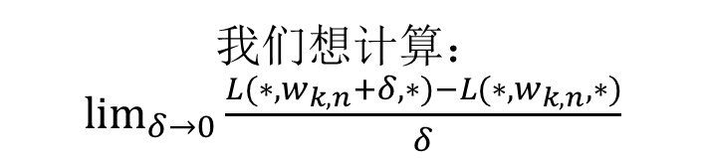

计算偏导数：反向传播
这一层计算就比较麻烦了
输入
隐藏层
输出
$$x_{1}$$
$$z_{1}$$
$$y_{1}$$
$$x_{2}$$
$$z_{2}$$
$$y_{2}$$
…
…
…
…
…
…
$$z_{k}$$
…
$$y_{l}$$
$$x_{n}$$
$以w_{k,n}$为例
我们想计算：$\lim_{δ→0}{\frac{L(∗,w_{k,n}+δ,∗)−L(∗,w_{k,n},∗)}{δ}}$

Slide 39
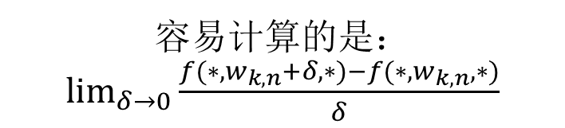
计算偏导数：反向传播
这一层计算就比较麻烦了
输入
隐藏层
输出
$$x_{1}$$
$$z_{1}$$
$$y_{1}$$
$$x_{2}$$
$$z_{2}$$
$$y_{2}$$
…
…
…
…
…
…
$$z_{k}$$
…
$$y_{l}$$
$$x_{n}$$
$以w_{k,n}$为例
容易计算的是：$\lim_{δ→0}{\frac{f(∗,w_{k,n}+δ,∗)−f(∗,w_{k,n},∗)}{δ}}$

Slide 40
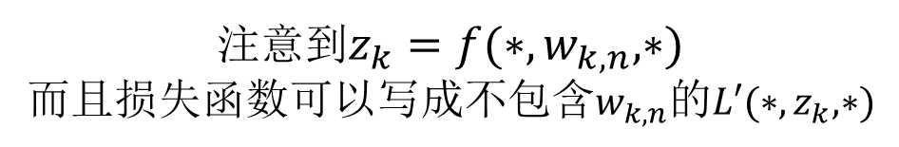
计算偏导数：反向传播
这一层计算就比较麻烦了
输入
隐藏层
输出
$$x_{1}$$
$$z_{1}$$
$$y_{1}$$
$$x_{2}$$
$$z_{2}$$
$$y_{2}$$
…
…
…
…
…
…
$$z_{k}$$
…
$$y_{l}$$
$$x_{n}$$
$以w_{k,n}$为例
注意到$z_{k}=f(∗,w_{k,n},∗)$
而且损失函数可以写成不包含$w_{k,n}$的$L′(∗,z_{k},∗)$

Slide 41
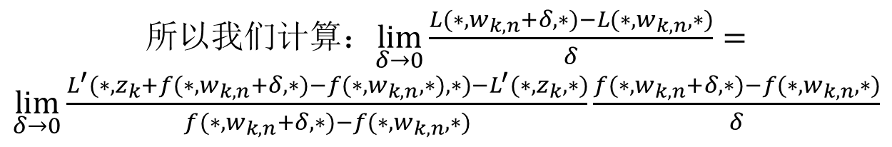
计算偏导数：反向传播
这一层计算就比较麻烦了
输入
隐藏层
输出
$$x_{1}$$
$$z_{1}$$
$$y_{1}$$
$$x_{2}$$
$$z_{2}$$
$$y_{2}$$
…
…
…
…
…
…
$$z_{k}$$
…
$$y_{l}$$
$$x_{n}$$
$以w_{k,n}$为例
所以我们计算：$\lim_{δ→0}{\frac{L(∗,w_{k,n}+δ,∗)−L(∗,w_{k,n},∗)}{δ}}=\lim_{δ→0}{\frac{L^{′}(∗,z_{k}+f(∗,w_{k,n}+δ,∗)−f(∗,w_{k,n},∗),∗)−L^{′}(∗,z_{k},∗)}{f(∗,w_{k,n}+δ,∗)−f(∗,w_{k,n},∗)}\frac{f(∗,w_{k,n}+δ,∗)−f(∗,w_{k,n},∗)}{δ}}$

Slide 42
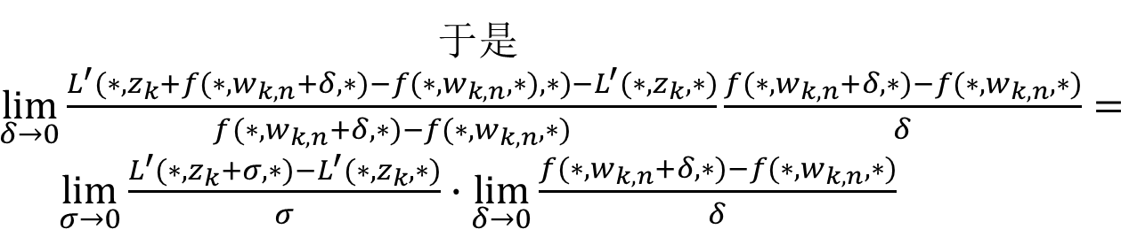
计算偏导数：反向传播
这一层计算就比较麻烦了
输入
隐藏层
输出
$$x_{1}$$
$$z_{1}$$
$$y_{1}$$
$$x_{2}$$
$$z_{2}$$
$$y_{2}$$
…
…
…
…
…
…
$$z_{k}$$
…
$$y_{l}$$
$$x_{n}$$
$以w_{k,n}$为例
于是$\lim_{δ→0}{\frac{L^{′}(∗,z_{k}+f(∗,w_{k,n}+δ,∗)−f(∗,w_{k,n},∗),∗)−L^{′}(∗,z_{k},∗)}{f(∗,w_{k,n}+δ,∗)−f(∗,w_{k,n},∗)}\frac{f(∗,w_{k,n}+δ,∗)−f(∗,w_{k,n},∗)}{δ}}=\lim_{σ→0}{\frac{L^{′}(∗,z_{k}+σ,∗)−L^{′}(∗,z_{k},∗)}{σ}}∙\lim_{δ→0}{\frac{f(∗,w_{k,n}+δ,∗)−f(∗,w_{k,n},∗)}{δ}}$

Slide 43
计算偏导数：反向传播
这一层计算就比较麻烦了
输入
隐藏层
输出
$$x_{1}$$
$$z_{1}$$
$$y_{1}$$
$$x_{2}$$
$$z_{2}$$
$$y_{2}$$
…
…
…
…
…
…
$$z_{k}$$
…
$$y_{l}$$
$$x_{n}$$
$以w_{k,n}$为例
也就是复合函数求导的链式法则$\frac{dL}{dw_{k,n}}=\frac{dL}{dz_{k}}\frac{dz_{k}}{dw_{k,n}}$

Slide 44
计算偏导数：反向传播
输入
隐藏层
输出
$$x_{1}$$
$$z_{1}$$
$$y_{1}$$
$$x_{2}$$
$$z_{2}$$
$$y_{2}$$
…
…
…
…
…
…
$$z_{k}$$
…
$$y_{l}$$
先计算后一层参数的偏导数
$$x_{n}$$
反向传播

Slide 45
计算偏导数：反向传播
输入
隐藏层
输出
$$x_{1}$$
$$z_{1}$$
$$y_{1}$$
$$x_{2}$$
$$z_{2}$$
$$y_{2}$$
…
…
…
…
…
…
$$z_{k}$$
…
$$y_{l}$$
再计算隐藏层输出的偏导数
$$x_{n}$$
反向传播

Slide 46
计算偏导数：反向传播
输入
隐藏层
输出
$$x_{1}$$
$$z_{1}$$
$$y_{1}$$
$$x_{2}$$
$$z_{2}$$
$$y_{2}$$
…
…
…
…
…
…
$$z_{k}$$
…
$$y_{l}$$
$$x_{n}$$
最后计算前一层的偏导数
反向传播

Slide 47
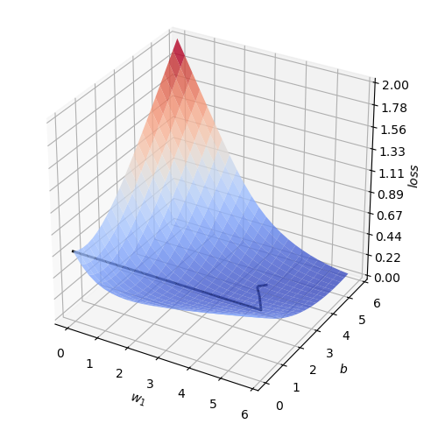
如果你还记得
Logistic regression中的梯度下降
它能成功，因为那里只有一个局部最小值

Slide 48
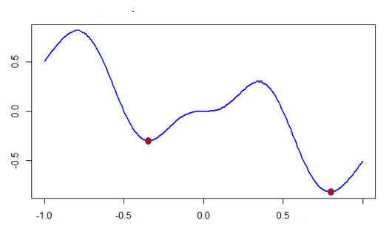
陷阱
在多层神经网络的训练中，存在很多局部最优
平凡的梯度下降很容易陷入一个比全局最小差很多的局部最小
全局最优
陷入局部最优

Slide 49
很多改善的技巧
随机梯度下降
  将训练数据随机打乱顺序，划分成好几部分
    每次只用一部分进行梯度下降
    而非用所有的数据
  学习速率的调节
考虑梯度的惯性
  记录一段时间内梯度的指数移动平均值
    更新参数的时候加入惯性
还有各种更复杂的技巧
  各种optimizer，例如Adam, Lamb

Slide 50
用于手写邮政编码识别
多层感知器：256个ReLU激活神经细胞的隐藏层
方法 | 准确率
Logistic regression | 91.6%
多层感知器 | 94.6%

Slide 51
Dropout
Softmax

Slide 52
Dropout
Softmax
在训练时，在隐藏层随机禁用一部分（例如50%）的神经细胞

Slide 53
Dropout
Softmax
前向计算损失

Slide 54
Dropout
Softmax
梯度反向传播

Slide 55
Dropout
Softmax
在新的一批，再度随机禁用一部分（例如50%）的神经细胞

Slide 56
Dropout
Softmax
前向计算损失

Slide 57
Dropout
Softmax
梯度反向传播

Slide 58
Dropout
Softmax
训练结束后恢复所有的神经细胞

Slide 59
Dropout
Softmax
然而，对最后一层的神经细胞而言，连接数从2变到4

Slide 60
Dropout
Softmax
所以我们需要把权重减半

Slide 61
为什么要用Dropout
多层神经网络
  拟合训练数据的能力很强
  缺点：容易过度拟合
    优化损失函数时被训练数据中的噪声所误导，而忽视了需要学习的分类任务的本质
Dropout
  隐式地进行ensemble learning，构造出不同的学习实例进行
  不同的学习实例对噪声的拟合具有随机性
    尽可能抵消噪声的影响
    组合出需要学习的分类任务的本质

Slide 62
用于手写邮政编码识别
在隐藏层进行30%概率的dropout
方法 | 准确率
Logistic regression | 91.6%
多层感知器 | 94.6%
多层感知器 + dropout | 95.2%

Slide 63
深度学习中的常客 (1)
Meta（Facebook）的深度学习推荐模型
最终结果
顶层多层感知器
中间特征交互与组合
底层多层感知器
底层多层感知器
底层多层感知器
类型特征映射表
…
类型特征映射表
…
表征幅度的连续输入特征
稀疏的离散类型特征

Slide 64
深度学习中的常客 (2)
输出词符号项概率
归一化
+
输出层
多层感知器中的下映射层
内部特征表示
Transformer 大语言模型
Transformer模块
多层感知器中的上映射层
…
归一化
+
内部特征表示
注意力输出映射
Transformer模块
内部特征表示
多头绪注意力机制
输入词符号特征表
查询、键、值映射
输入词符号项

Slide 65
回到手写邮政编码识别
输入：两维图像
  两维处理的动机
    以前我们用的输入的都是一维向量
手写数字
  由局部模式组合而成的笔画
  从局部模式中构建高层次模式的动机

Slide 66

二维算子
3x3权重 + 偏向
负权重
正权重
浅色，负值
深色，正值
图像局部

Slide 67
二维算子
3x3权重 + 偏向
对应元素相乘
x
负 x 负 → 正
图像局部

Slide 68
二维算子
3x3权重 + 偏向
对应元素相乘
x
负 x 负 → 正
图像局部

Slide 69
二维算子
3x3权重 + 偏向
对应元素相乘
正 x 正 → 正
x
图像局部

Slide 70

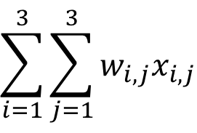
二维算子
3x3权重 + 偏向
把9个乘积加起来
对应元素相乘
然后加上偏向
$$\sum_{i=1}^{3}{\sum_{j=1}^{3}{w_{i,j}x_{i,j}}}$$
$$+b$$
图像局部
这里和是个很大的正数

Slide 71
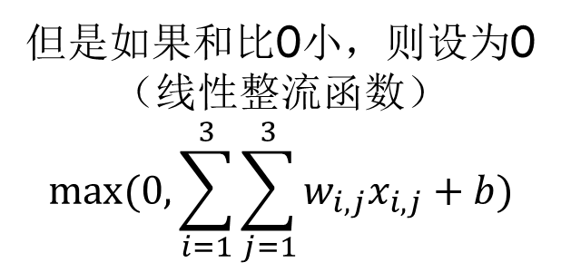
二维算子
3x3权重 + 偏向
但是如果和比0小，则设为0（线性整流函数）
$$max⁡(0,\sum_{i=1}^{3}{\sum_{j=1}^{3}{w_{i,j}x_{i,j}}}+b)$$
对应元素相乘
这里输出是一个很大的正数
图像局部

Slide 72

二维算子
3x3 权重 + 偏向
负 x 正 → 负
x
另一个图像局部

Slide 73
二维算子
3x3权重 + 偏向
负 x 正 → 负
x
另一个图像局部

Slide 74
二维算子
3x3权重 + 偏向
正 x 负 → 负
x
另一个图像局部

Slide 75
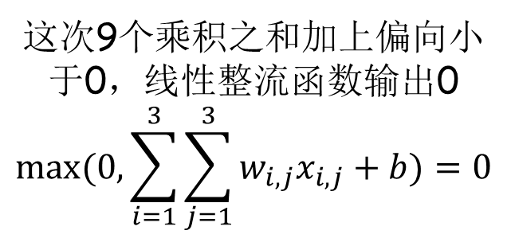
二维算子
3x3权重 + 偏向
这次9个乘积之和加上偏向小于0，线性整流函数输出0
$$max⁡(0,\sum_{i=1}^{3}{\sum_{j=1}^{3}{w_{i,j}x_{i,j}}}+b)=0$$
x
另一个图像局部

Slide 76

二维算子
3x3权重 + 偏向
很好的匹配
正值输出

Slide 77
二维算子
3x3权重 + 偏向
不佳的匹配
输出0

Slide 78
二维算子
我们希望能够学习到不同的算子
每一个对应于某种局部模式
…

Slide 79
局部模式抽取
算子的计算输出对应到右侧相应位置
14x14
16x16

Slide 80
局部模式抽取
匹配的模式会在右侧形成一个很大的数值
14x14
16x16

Slide 81
局部模式抽取
算子扫过两维数组
14x14
16x16
得到局部模式在不同位置的“强度”

Slide 82
局部模式抽取
第二个算子
14x14
16x16

Slide 83
局部模式抽取
第三个算子
14x14
16x16

Slide 84
局部模式抽取
不同局部模式的“强度”
…
…
14x14
16x16

Slide 85
张量（Tensor）算子
3x3xk权重
x
…
…
…
对应位置相乘，把积加起来，进行线性整流
…
从局部模式强度图中抽取高层次模式
…
14x14
12x12

Slide 86
张量（Tensor）算子
3x3xk 权重
x
…
…
…
…
…
14x14
12x12

Slide 87
张量（Tensor）算子
多个张量算子进行高层次模式抽取
…
…
…
…
14x14
12x12

Slide 88
模式图降维采样
取2x2个中的最大值
6x6
12x12
模式图降维采样：高层次模式只需要粗略位置，不需要所有的和冗余的细节信息

Slide 89
模式图降维采样
不重叠地横向移动
6x6
12x12

Slide 90
模式图降维采样
不重叠地纵向移动
6x6
12x12
没有权重：不需要进行学习

Slide 91
用于USPS的复杂神经网络
3x3
二维算子
14x14
16x16

Slide 92
用于USPS的复杂神经网络
32个二
维算子
3x3x32
三维算子
14x14x32
12x12
14x14
16x16

Slide 93
用于USPS的复杂神经网络
64个三
维算子
2x2
模式图
降维采样
12x12x64
14x14x32
12x12
14x14
16x16
6x6x64=2304

Slide 94
于USPS的复杂神经网络
多层感知器
Softmax
12x12x64
0~9
14x14x32
12x12
14x14
16x16
128
2304

Slide 95
用于USPS的复杂神经网络
32个二
维算子
64个三
维算子
特定应用：考虑了手写邮政编码图像特性
2x2
模式图
降维采样
多层感知器
Softmax
12x12x64
0~9
14x14x32
12x12
14x14
16x16
128
2304

Slide 96
用于USPS的复杂神经网络
通用
32个二
维算子
64个三
维算子
2x2
模式图
降维采样
多层感知器
Softmax
12x12x64
0~9
14x14x32
12x12
14x14
16x16
128
2304

Slide 97


用于USPS的复杂神经网络
32个二
维算子
64个三
维算子
2x2
模式图
降维采样
多层感知器
Softmax
12x12x64
0~9
14x14x32
12x12
14x14
16x16
128
2304
$$x^{(i)},y^{(i)}$$
$$−log⁡P{(y}^{\left(i\right)}|x^{\left(i\right)})$$
前向计算损失

Slide 98




用于USPS的复杂神经网络
32个二
维算子
64个三
维算子
2x2
模式图
降维采样
多层感知器
Softmax
$$∆w,∆b$$
$$∆w,∆b$$
$$∆w,∆b$$
$$∆w,∆b$$
12x12x64
0~9
14x14x32
12x12
14x14
16x16
128
2304
梯度方向传播

Slide 99
用于手写邮政编码识别
方法 | 准确率
Logistic regression | 91.6%
多层感知器 | 94.6%
多层感知器 + dropout | 95.2%
复杂神经网络 | 96.7%

Slide 100
今天的总结
深度学习
  每一层产生新的特征解决复杂问题
多层感知器：深度学习中的常用组件
  前向计算和反向梯度传播
  Dropout对抗训练中对噪声的过度拟合
搭建适应于任务的复杂网络能获得好的效果

Slide 101

The End
如需第三讲的课件，可扫描以下二维码下载

